Slide 1
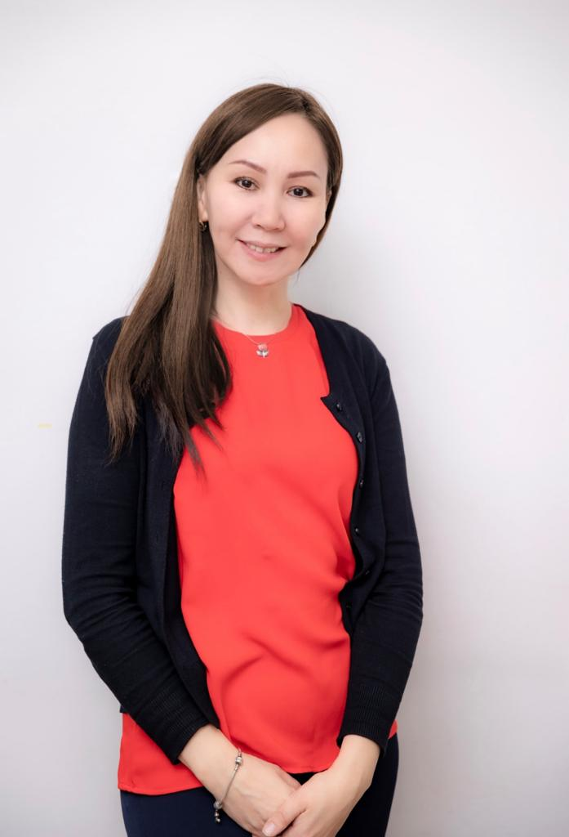
Федорова Аина Валерьевна
Преподаватель ГБПОУ РС (Я) «Якутский сельскохозяйственный техникум»
Образование – высшее
ГОУ ВПО «Якутский государственный университет имени М.К. Аммосова»,
квалификация учитель Технологии и предпринимательства
по специальности «Технология и предпринимательство» 1627045,
выданный 05.06.2006г.
Общий стаж – 22 лет
Педагогический стаж – 20 года
Имеющаяся квалификационная категория - высшая
(Приказ № 12-17/6 от 04.06.18)
Заявленная квалификационная категория - подтверждение высшей категории

Slide 2
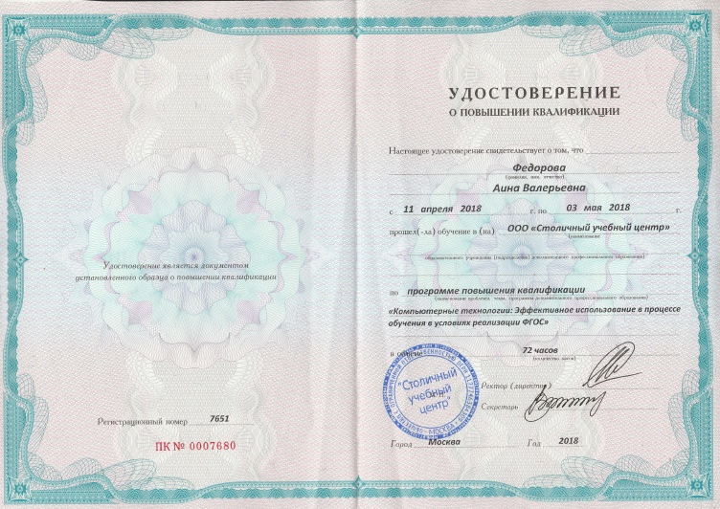
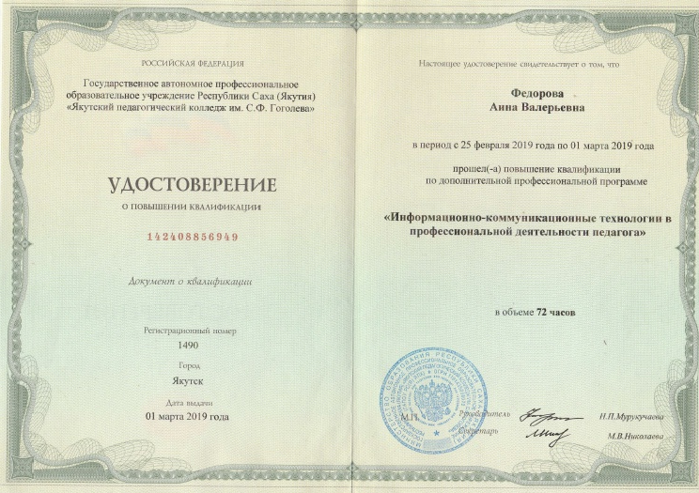
1. Результаты повышения квалификации по профилю педагогической деятельности
с 25 февраля по 01 марта 2019 г. - курсы повышения квалификации по дополнительной профессиональной программе «Информационные и коммуникационные технологии в профессиональной деятельности педагога» (г. Якутск, ГАП ОУ РС (Я) «Якутский педагогический колледж им. С.Ф. Гоголева»), 72 часа, номер удостоверения:142408856949 , рег. № 1490 от 01 марта 2019 г.)
с 11 апреля по 03 мая 2018 г. - курсы повышения квалификации по программе «Компьютерные технологии: Эффективное использование в процессе обучения в условиях реализации ФГОС» (ООО «Столичный учебный центр» 72 часа, номер удостоверения: ПК № 0007680, рег. № 7651 г. Москва, 2019 г.)

Slide 3
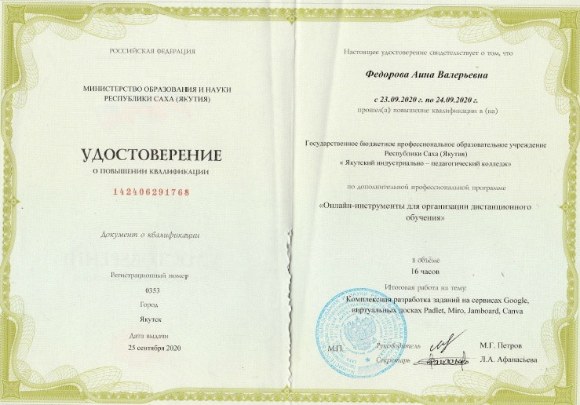
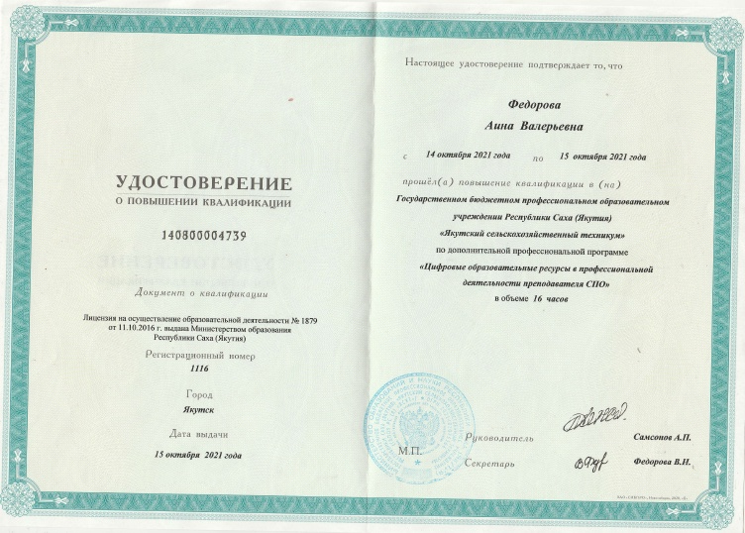
1. Результаты повышения квалификации по профилю педагогической деятельности
с 23 сентября по 24 сентября 2020 г - курсы повышения квалификации по дополнительной профессиональной программе «Онлайн - инструменты для организации дистанционного обучения» (г. Якутск, ГБПОУ РС (Я) Якутский индустриально-педагогический колледж», 16 часов, номер удостоверения 142406291768, рег. № 0353 от 25 сентября 2020 г.), защита итоговой работы на тему: «Комплексная разработка заданий на сервисах Google, виртуальных досках Padlet, Miro, Jamboard, Canva»
с 14 октября по 15 октября 2021 г.– курсы повышения квалификации по дополнительной профессиональной программе «Цифровые образовательные ресурсы в профессиональной деятельности преподавателя СПО» (г. Якутск ГБПОУ РС (Я) «ЯСХТ», 16 часов, номер удостоверения: 140800004743 , рег.№ 1116 от 15 октября 2021 года

Slide 4
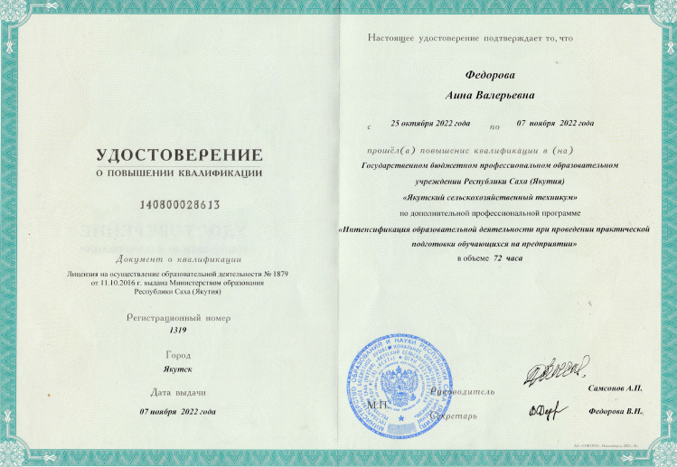
1. Результаты повышения квалификации по профилю педагогической деятельности
с 15 сентября по 30 сентября 2022г. - курсы повышения квалификации по дополнительной профессиональной программе «Организация воспитательной работы в образовательных организациях системы среднего профессионального образования» (Анапский район, с. Сукко ФГБОУ «Всероссийский детский центр «Смена»», 88 часов, номер удостоверения: 232417396591, рег. № 3294 от 03 октября 2022 года)
с 25 октября по 07 ноября 2022 г. - курсы повышения квалификации по дополнительной профессиональной программе «Интенсификация образовательной деятельности при проведении практической подготовки обучающихся на предприятии» ( г. Якутск ГБПОУ РС (Я) «ЯСХТ», 72 часа, номер удостоверения: 140800028573, рег. № 1319 от 07 ноября 2022 года)

Slide 5
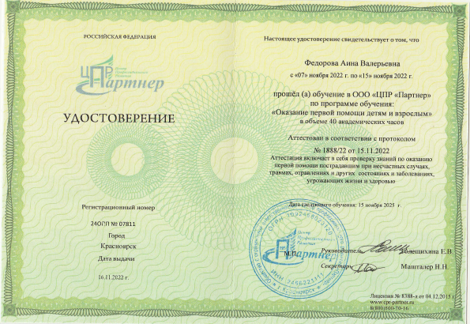
1. Результаты повышения квалификации по профилю педагогической деятельности
с 07 ноября по 15 ноября 2022 г. - прошла обучение в ООО «ЦПР Партнер» по программе обучения: «Оказание первой помощи детям и взрослым» (г. Красноярск, ООО «ЦПР Партнер», 40 часов, номер удостоверения: 24 ОПП № 07811 от 16 ноября 2022 года), аттестация включает в себя проверку знаний по оказанию первой помощи пострадавшим при несчастных случаях, травмах, отравлениях и других состояниях и заболеваниях, угрожающих жизни и здоровью
с 30 мая по 24 декабря 2022 г. - повышение квалификации по дополнительной профессиональной программе «Программа обучения педагогических работников (преподавателей и мастеров производственного обучения) по освоению компетенций, обеспечивающих реализацию мероприятий ФП «Профессионалитет», в том числе в части получения производственных навыков» (г. Москва ФГБОУ ДПО «Институт развития профессионального образования», 144 часов, номер удостоверения: 773400457806, рег. № 15-ПК/2559 от 26 декабря 2022 года)

Slide 6
1. Результаты повышения квалификации по профилю педагогической деятельности
19 апреля 2023 г. - курсы повышения квалификации по дополнительной профессиональной программе «Актуальные вопросы регулирования земельных и кадастровых отношений» (г. Якутск АНО ДПО Учебный центр «Развитие», 16 часов номер удостоверения 142414616586, рег. №78 от 19 апреля 2023г. )

Slide 7
2.1. Результаты учебной деятельности по итогам мониторинга ПОО
Топографическая графика
по специальности: 21.02.04 Землеустройство
Инженерная графика
по специальности: 21.02.05 Земельно-имущественные отношения

Slide 8
2.1. Результаты учебной деятельности по итогам мониторинга ПОО
Инженерная графика
по специальности: Эксплуатация и ремонт сельскохозяйственной техники и оборудования
Инженерная графика
по специальности: 35.02.06 «Технология производства и переработки сельскохозяйственной продукции»

Slide 9
2.1. Результаты учебной деятельности по итогам мониторинга ПОО
МДК 02.01 Подготовка материалов для проектирования территорий
по специальности: 21.02.04 Землеустройство
МДК 04.02 Охрана окружающей среды и природоохранные мероприятия
по специальности: 21.02.04 Землеустройство

Slide 10
2.1. Результаты учебной деятельности по итогам мониторинга ПОО
МДК 02.01 Кадастры и кадастровая оценка земель
21.02.05 Земельно-имущественные отношения

Slide 11
3. Результаты освоения обучающимися образовательных программ по итогам мониторинга системы образования
Результаты защиты ВКР:
2018-2019 уч.г.
отлично -3; хорошо -2
2021-2022 уч.г.
отлично - 4
2022-2023уч.г.
отлично -3; хорошо -2

Slide 12
4. Результаты участия обучающихся в выставках, конкурсах, олимпиадах, конференциях, соревнованиях (по преподаваемым профессиональным модулям, междисциплинарным курсам, дисциплинам)
На уровне ПОО
2019 г. - 1 место Павлова Айсена Анатольевна в олимпиаде по дисциплине «Инженерная графика» среди студентов ЯСХТ по специальности «Технология молока и молочной продукции», диплом
2023 г. - 2 место в олимпиаде «Инженерная графика» среди студентов ЯСХТ Ивановой Валентины Семеновны студентки специальности «Землеустройство».
2023 г. - 1 место в олимпиаде «Инженерная графика» среди студентов ЯСХТ Рожиной Юлии студентки специальности «Земельно-имущественные отношения», диплом.
2023 г. - 2 место в олимпиаде «Инженерная графика» среди студентов ЯСХТ Севостьянова Евгения студента специальности «Эксплуатация и ремонт сельскохозяйственной техники и оборудования», диплом.
2023 г. - 3 место в олимпиаде «Инженерная графика» среди студентов ЯСХТ Карпова Евгения студента специальности «Эксплуатация и ремонт сельскохозяйственной техники и оборудования», диплом.

Slide 13
4. Результаты участия обучающихся в выставках, конкурсах, олимпиадах, конференциях, соревнованиях (по преподаваемым профессиональным модулям, междисциплинарным курсам, дисциплинам)
XI Республиканская дистанционная олимпиада среди студентов СПО
по черчению и Инженерной графике
2 МЕСТО
Иванова Валентина Семеновна 2019г.
XI Республиканская дистанционная олимпиада среди студентов СПО
по черчению и Инженерной графике
3 МЕСТО
Павлова Айсена Анатольевна 2019г.

Slide 14
4. Результаты участия обучающихся в выставках, конкурсах, олимпиадах, конференциях, соревнованиях (по преподаваемым профессиональным модулям, междисциплинарным курсам, дисциплинам)
2022 г. - Диплом 1 степени Республиканского творческого конкурса
«Ты сильнее привычки»
за командую работу, выполненные кружковцами
«Мир рисунка, графики и каллиграфии» в рамках Всемирного дня без табака.

Slide 15
4. Результаты участия обучающихся в выставках, конкурсах, олимпиадах, конференциях, соревнованиях (по преподаваемым профессиональным модулям, междисциплинарным курсам, дисциплинам)
Участие в конкурсе изобразительного искусства приученный году педагога и наставника в рамках молодежного фестиваля
«МУУС УСТАР»
АКЦЕНТ
март 2023г.

Slide 16
4. Результаты участия обучающихся в выставках, конкурсах, олимпиадах, конференциях, соревнованиях (по преподаваемым профессиональным модулям, междисциплинарным курсам, дисциплинам)
Сертификаты за активное участие в VIII открытом ежегодном конкурсе детских рисунков «Победа глазами детей» посвященному 100-летию гражданской авиации, 78-летию победы ВОВ

Slide 17
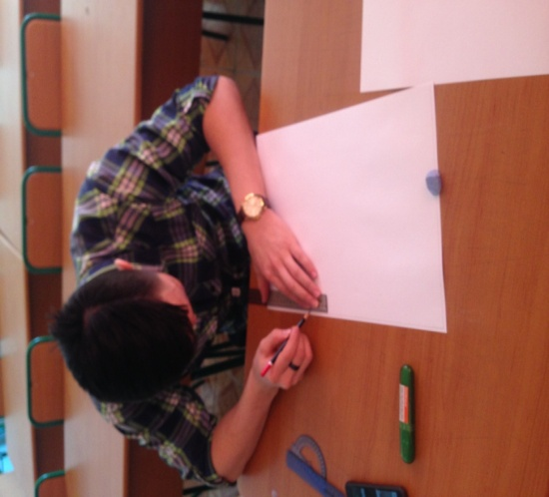
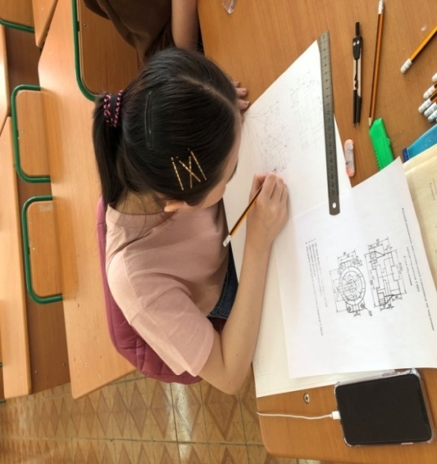
4. Результаты участия обучающихся в выставках, конкурсах, олимпиадах, конференциях, соревнованиях (по преподаваемым профессиональным модулям, междисциплинарным курсам, дисциплинам)
Республиканская дистанционная олимпиада по черчению
(ручная графика) среди студентов СПО Апрель 2023г.
Сертификат Севостьянов Евгений по специальности: «Эксплуатация и ремонт сельскохозяйственной техники и оборудования»
Сертификат Карпов Евгений по специальности:«Эксплуатация и ремонт сельскохозяйственной техники и оборудования»
Сертификат Рожина Юлия по специальности: «Земельно-имущественные отношения»
Сертификат Павлова Светлана по специальности: «Земельно-имущественные отношения»

Slide 18
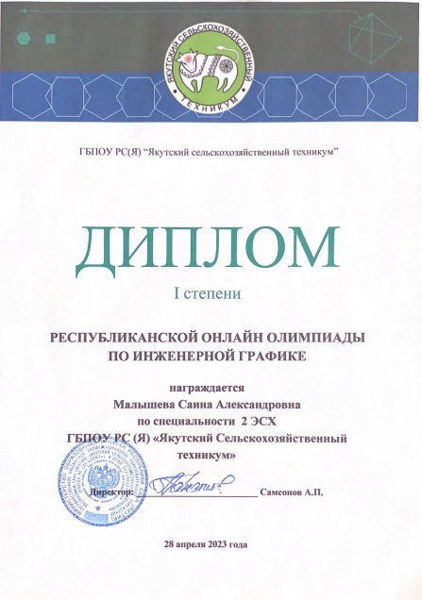
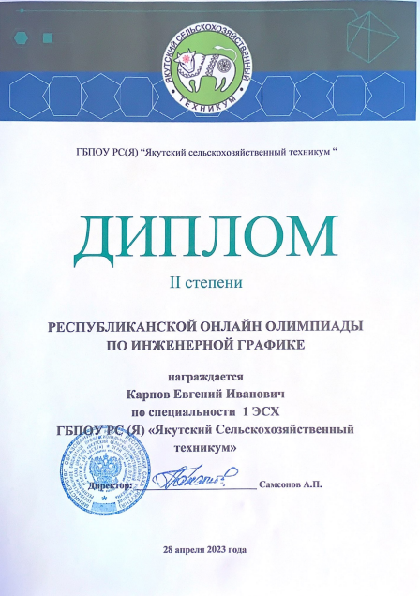
4. Результаты участия обучающихся в выставках, конкурсах, олимпиадах, конференциях, соревнованиях (по преподаваемым профессиональным модулям, междисциплинарным курсам, дисциплинам)
1 место Малышева Саина
в Республиканской Онлайн предметной олимпиады по «Инженерной графике»
2 место Карпов Евгений
в Республиканской Онлайн предметной олимпиады по «Инженерной графике»

Slide 19
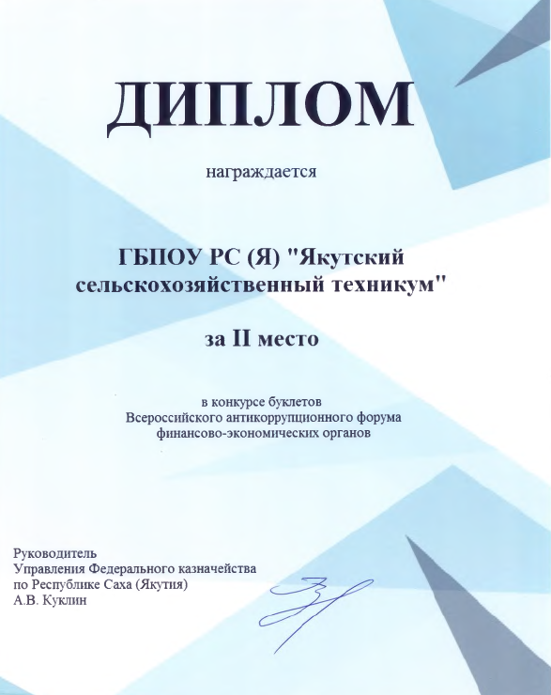
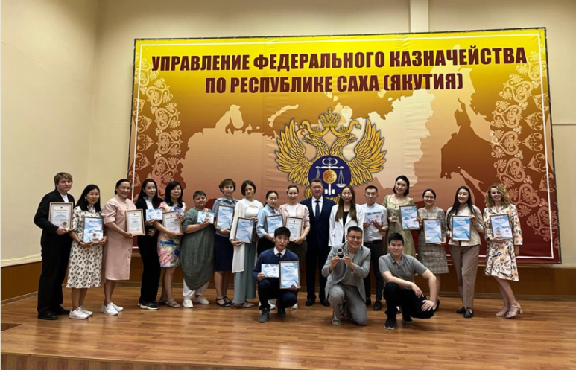
4. Результаты участия обучающихся в выставках, конкурсах, олимпиадах, конференциях, соревнованиях (по преподаваемым профессиональным модулям, междисциплинарным курсам, дисциплинам)
Участие в отборочном туре Дальневосточного региона во Всероссийском антикоррупционном форуме финансово-экономических органов
В конкурсе буклетов
2 место Алексеева Саргылана, Портнягина Жанна
В конкурсе буклетов
3 место Михайлова Галина

Slide 20
4. Результаты участия обучающихся в выставках, конкурсах, олимпиадах, конференциях, соревнованиях (по преподаваемым профессиональным модулям, междисциплинарным курсам, дисциплинам)
2023 г. - Сертификаты отборочного этапа
«Рисунок и живопись»
Открытой предметной многопрофильной олимпиады школьников Алтайского государственного университета (АлтГУ)
«Покори Университет»
Наховой Ларисы Львовны
Карпова Евгения Ивановича
февраль 2023г.

Slide 21
4. Результаты участия обучающихся в выставках, конкурсах, олимпиадах, конференциях, соревнованиях (по преподаваемым профессиональным модулям, междисциплинарным курсам, дисциплинам)
Диплом III степени
Конкурса буклетов антикоррупционного форума финансово-экономических органов Российской Федерации Михайловой Галины Петровны
ноябрь 2022 г.

Slide 22
5. Результаты использования новых образовательных технологий
В ходе учебной деятельности преподаватель активно использует информационную систему «Сетевой Город. Образование», электронные библиотечные системы «Лань», Национальной библиотеки РС (Я) и научной электронной библиотеки eLibrary.ru онлайн тесты и задания различного уровня и средства ИКТ, виртуальные доски Padlet, Miro, Jamboard, мультимедийная доска 306 кабинет
Использует элементы дистанционного обучения участников образовательного процесса на платформе Zoom, Сферум, Телемост, Вебинар, оформление сервисы Яндекса, Google – форма, OnlineTestPad, онлайн тесты easyQuizzy

Slide 23
6. Эффективность работы по программно-методическому сопровождению образовательного процесса
Преподаватель разработала:
2018 г. Учебно-методический комплекс по обучаемым дисциплинам. Фонды оценочных средств по обучаемым дисциплинам
2022 г. - Рабочие программы по преподаваемой дисциплине, соответствующие предъявляемым требованиям ФГОС по структуре и содержанию. Разработки дополнены дидактическими материалами по различным темам, заданиями для выполнения самостоятельной работы на уроке и внеурочное время, материалами для контроля знаний – вариантами письменных работ, директорскими контрольными работами.
2022 г. - Рабочие программы по ФГОС по специальностям Профессионалитета: 35.02.16 Эксплуатация и ремонт сельскохозяйственной техники и оборудования
2022 г. - УТК по специальности Профессионалитета: 35.02.16 Эксплуатация и ремонт сельскохозяйственной техники и оборудования
2022 г. - Обновление ФОС по специальности Профессионалитета: 35.02.16 Эксплуатация и ремонт сельскохозяйственной техники и оборудования
2023г. – Рабочие программы по преподаваемой дисциплине, соответствующие предъявляемым требованиям ФГОС по структуре и содержанию. Разработки дополнены дидактическими материалами по различным темам, заданиями для выполнения самостоятельной работы на уроке и внеурочное время, материалами для контроля знаний – вариантами письменных работ, директорскими контрольными работами.

Slide 24
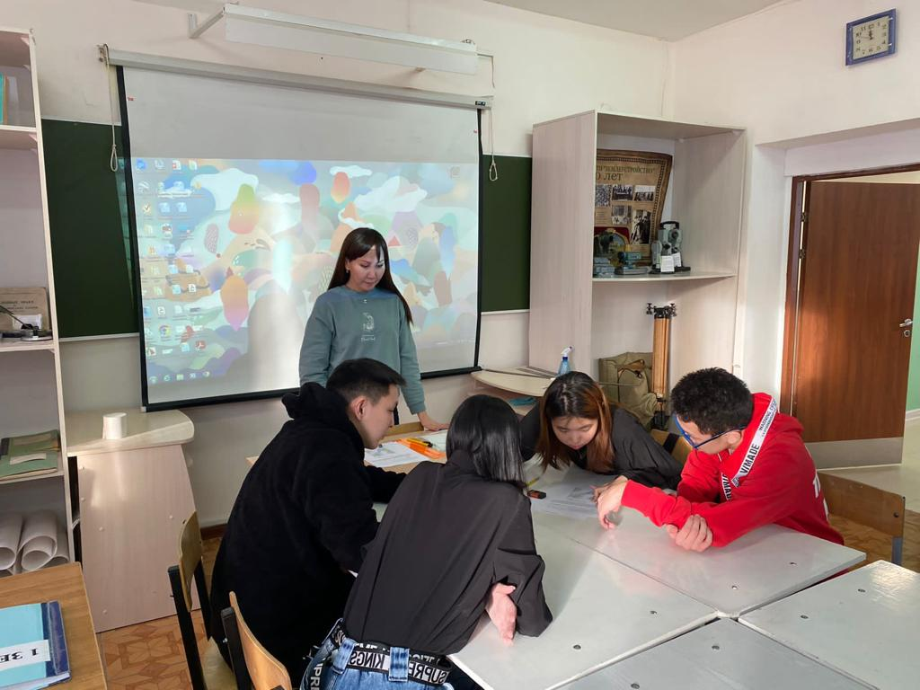
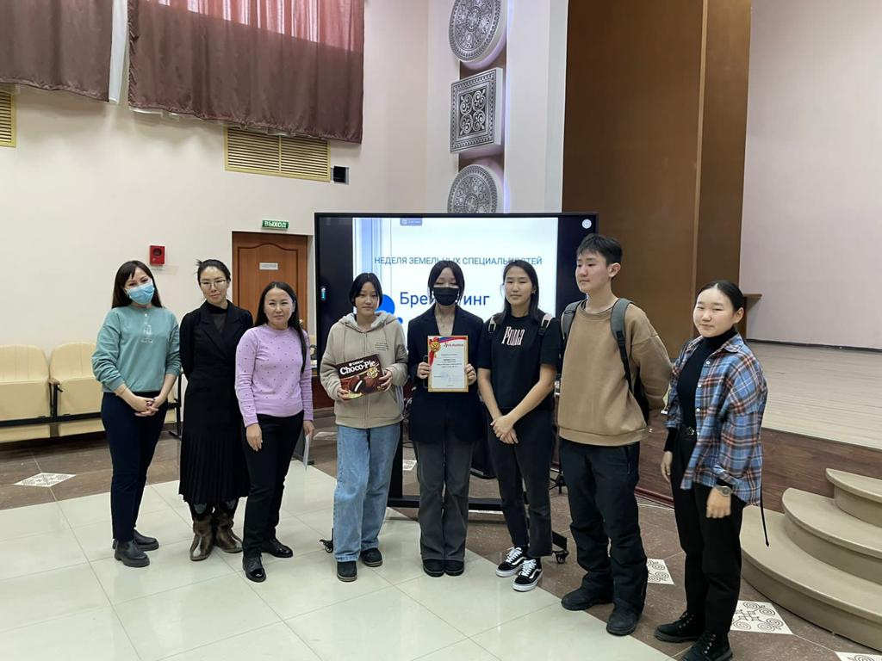
7. Обобщение и распространение в педагогических коллективах опыта практических результатов своей профессиональной деятельности
В рамках недели «Земельных специальностей» проведение открытого внеурочного мероприятия игры Брейн – Ринг «Топографического диктанта» Сертификат 2023 г.

Slide 25
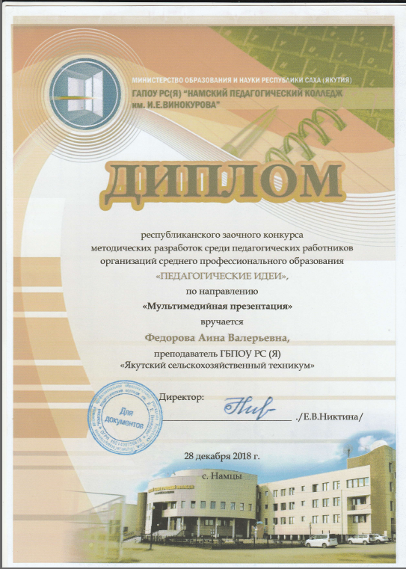
7. Обобщение и распространение в педагогических коллективах опыта практических результатов своей профессиональной деятельности
Публикация статьи на тему: «Апробация электронного тестирования с помощью мобильного гаджета»
в сборнике
Республиканского заочный конкурс методических разработок среди педагогических работников организаций СПО «Педагогические идеи»,
по направлению «Мультимедийная презентация» ГАПОУ РС(Я) "НПК",
ДИПЛОМ 3 степени от2018 г. с правом на публикацию в сайте Намского педагогического колледжа

Slide 26
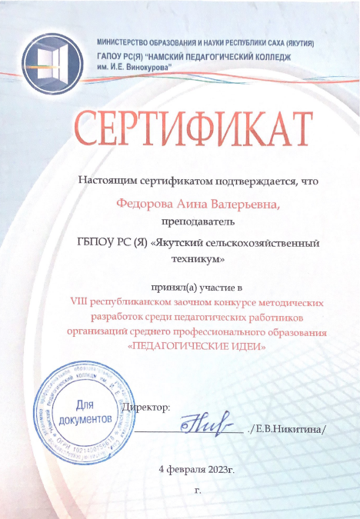
7. Обобщение и распространение в педагогических коллективах опыта практических результатов своей профессиональной деятельности
Публикация статьи Методическая разработка на тему «Оформление проекта планировки и застройки»
VIII Республиканский заочный конкурс методических разработок среди педагогических работников организаций СПО «Педагогические идеи»,
ГАПОУ РС(Я) "НПК
сертификат от 04.02.2023 г.,
с правом на публикацию в сайте Намского педагогического колледжа

Slide 27
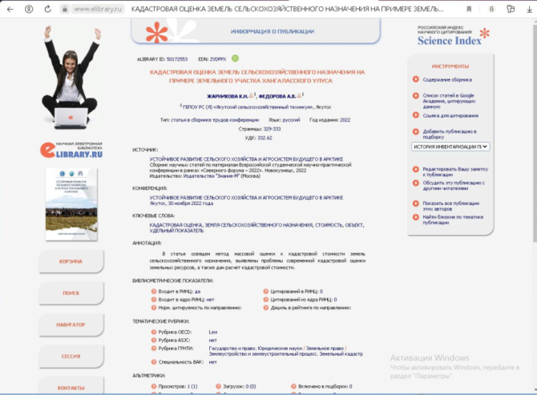
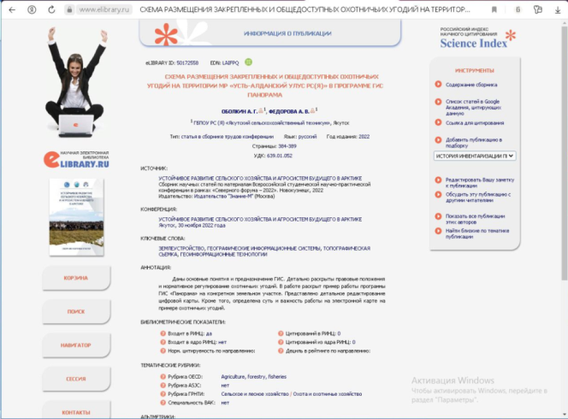
7. Обобщение и распространение в педагогических коллективах опыта практических результатов своей профессиональной деятельности
Федорова Аина Валерьевна, Жарникова Ксения Николаевна на тему: Кадастровая оценка земель сельскохозяйственного назначения на примере земельного участка Хангаласского улуса.
Федорова Аина Валерьевна, Оболкин Андрей Геннадьевич на тему: Схема размещения закрепленных и общедоступных охотничьих угодий на территории МР «Усть-Алданский улус РС(Я)» в программе ГИС Панорама.
Публикация в сборнике научных статьей Устойчивое развитие сельского хозяйства и агросистем будущего в Артике.
Всероссийская студенческая научно-практическая конференция в рамках «Северного форума - 2022» Новокузнецк Ноябрь 2022гг.
eLIBRARY.RU Научная электронная библиотека публикация

Slide 28
8. Результаты участия и продуктивность методической деятельности преподавателя
Февраль 2023.
Под руководством творческого кружка
Аины Валерьевны
«Мир графики рисунка и каллиграфии» стали призерами и победителями Республиканских и Дальневосточных конкурсах рисунка.
Почетная грамота
за активное участие в общественной жизни техникума, за позитив и помощь во всем.
Главный врач ГБУ РС(Я)
Депутат ЯГД Васильев Н.Н.

Slide 29
8. Результаты участия и продуктивность методической деятельности преподавателя
Апрель 2023г.
Благодарственное письмо
за подготовку участников
в Республиканской олимпиаде по черчению среди студентов СПО.
Директор ГАПОУ РС(Я) «Намский педагогический колледж им. И.Е. Винокурова» Директор Никитина Е.В.

Slide 30
8. Результаты участия и продуктивность методической деятельности преподавателя
Апрель 2023г.
Благодарственное письмо
в организации и проведении Республиканской онлайн предметной олимпиады по «Инженерной графике»
ГБПОУ РС(Я) Якутский сельскохозяйственный техникум.
Директор Самсонов А.П.

Slide 31
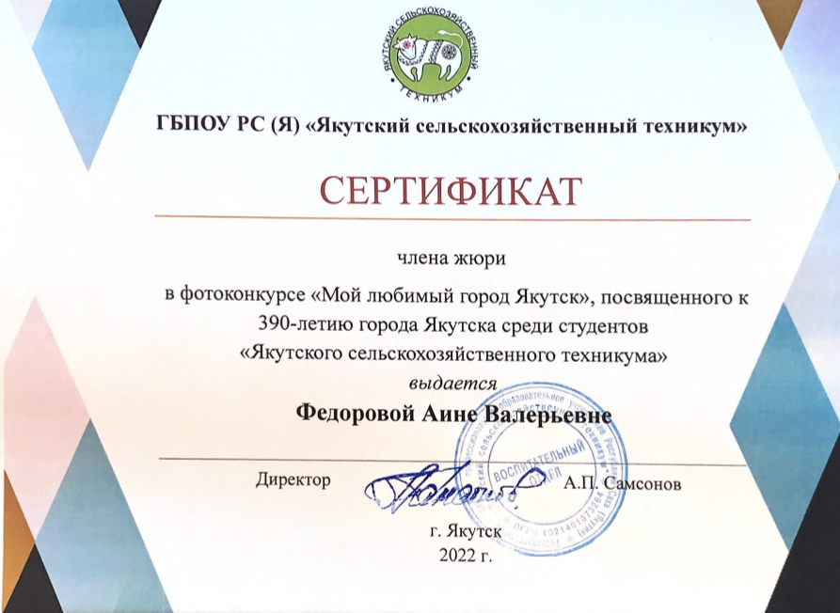
8. Результаты участия и продуктивность методической деятельности преподавателя
2022 г. Член жюри в фотоконкурсе
«Мой любимый город Якутск»,
посвященного к 390-летию города Якутска среди студентов ГБПОУ РС(Я) ЯСХТ
2022г. Член жюри
«Лучшая новогодняя стенгазета» среди студентов
ГБПОУ РС(Я) ЯСХТ

Slide 32
8. Результаты участия и продуктивность методической деятельности преподавателя
Аина Валерьевна - наставник преподавателю Фоминой М.Н.
Составлен совместный план работы, оказана методическая помощь по разработке учебных программ, дана консультация по составлению различной документации.

Slide 33
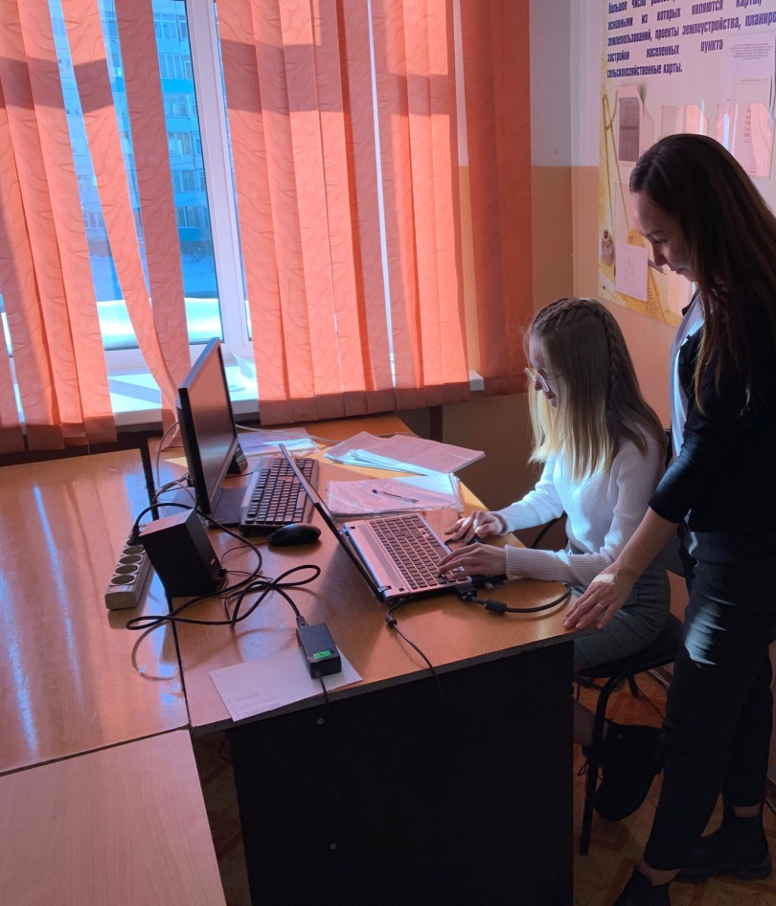
8. Результаты участия и продуктивность методической деятельности преподавателя
Наставник
преподаватель - студента
Жарникова Ксения Николаевна
3 курса
по специальности
«Земельно-имущественные отношения»
Опубликованы статьи, проведены консультации для семинаров, олимпиад и составлении отчетов по производственной практике

Slide 34
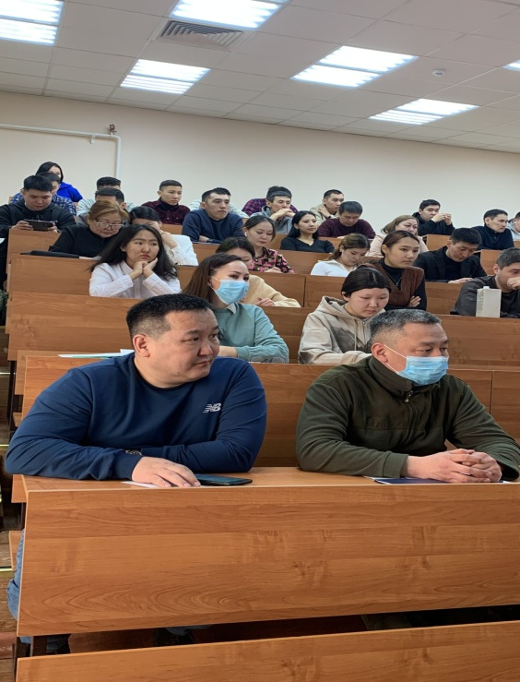
8. Результаты участия и продуктивность методической деятельности преподавателя
2023 г. Сертификат Эксперта
III Республиканской научно – практической конференции
«Управление земельными ресурсами, землеустройство, кадастр, геодезия и картография, Проблемы и перспективы развития» с региональным участием. АГАТу

Slide 35
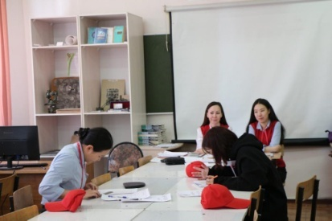
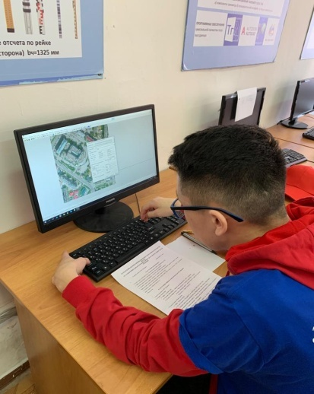
8. Результаты участия и продуктивность методической деятельности преподавателя
Сертификат эксперта III Республиканской олимпиады профессионального мастерства обучающихся по специальностям среднего профессионального образования УГС 21.00.00. Прикладная геодезия, горное дело, нефтегазовое дело и геодезия Министерство образования и науки Республики Саха (Якутия)ГАУ ДПО РС(Я) «Институт развития профессионального образования» 2023г.

Slide 36
8. Результаты участия и продуктивность методической деятельности преподавателя
2023г. Сертификат Эксперта Республиканской научно-практической конференции «Актуальные вопросы развития агропромышленного комплекса»,посвященный 105-летию Якутского сельскохозяйственного техникума. ГБПОУ РС(Я) ЯСХТ

Slide 37
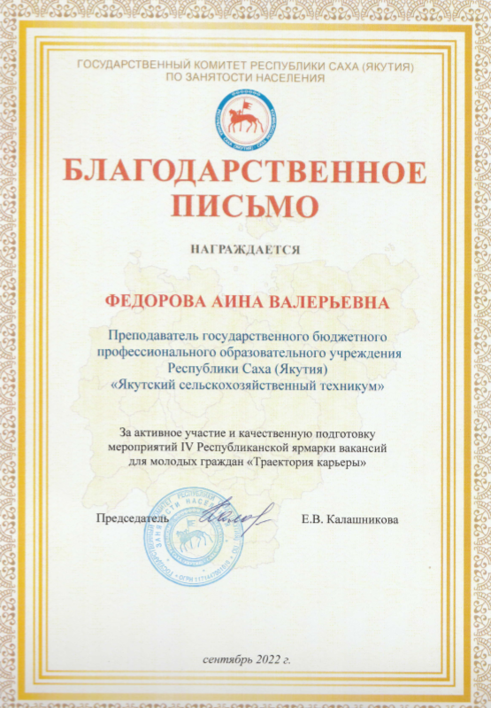
8. Результаты участия и продуктивность методической деятельности преподавателя
Сентябрь 2022г. Благодарственное письмо
за активное участие и качественную подготовку мероприятий
IV Республиканской ярмарки вакансий для молодых граждан «Траектория карьеры». Государственный комитет Республики Саха (Якутия) по занятости населения

Slide 38
8. Результаты участия и продуктивность методической деятельности преподавателя
Февраль 2023г. Сертификат руководителя Научно-практическая конференция
«СПО – новый взгляд на развитие» Намский техникум
с. Графский Берег

Slide 39
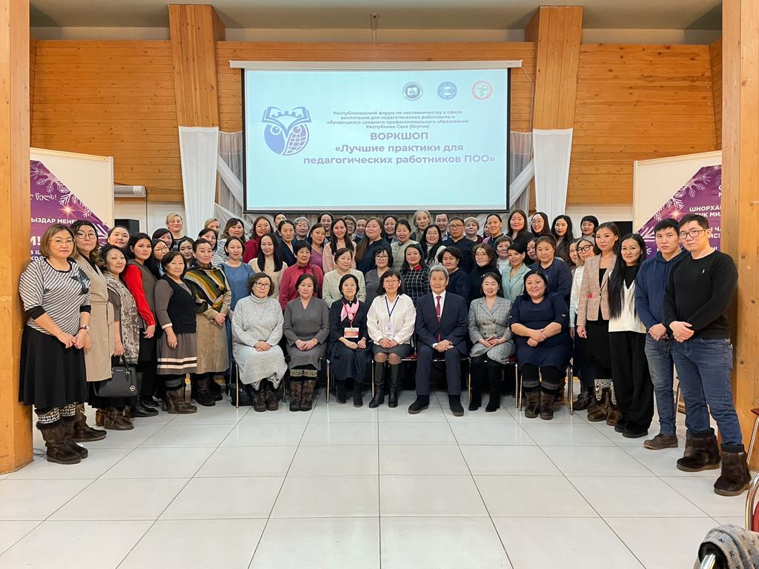
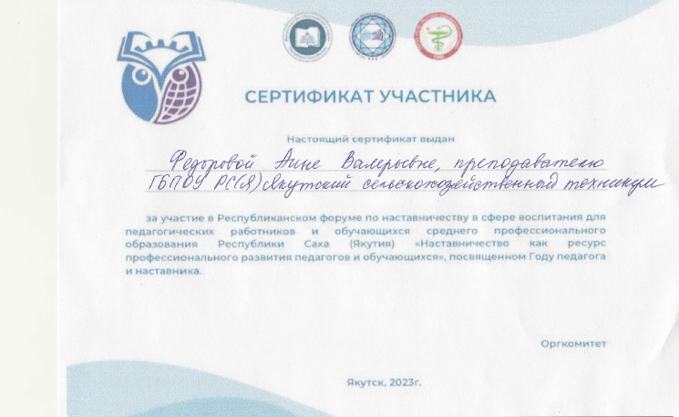
9. Результаты участия в конкурсах (выставках) профессионального мастерства
Февраль 2023г.
Сертификат участника
в Республиканском форуме по наставничеству в сфере воспитания для педагогических работников и обучающихся среднего профессионального образования Республики Саха (Якутия) «Наставничество как ресурс профессионального развития педагогов и обучающихся»,
посвященному Году педагога и наставника: участие в обсуждении критериев оценки наставника в сфере СПО.

Slide 40
9. Результаты участия в конкурсах (выставках) профессионального мастерства
Всероссийский профессиональный конкурс педагогического мастерства «Лаборатория инноваций в образовании» Центр педагогических технологий КГПИ ФГБОУ ВО «КемГу»
Технологическая карта по предмету Топографическая графика по специальности Землеустройство, на тему Топографический план местности в масштабе 1:5000.

Slide 41
9. Результаты участия в конкурсах (выставках) профессионального мастерства
Всероссийская эстафета педагогических знаний «Профессиональное компетентность современного педагога»
Всероссийский педагогический конкурс
«Лучшие практики среднего профессионального образования»
Инструкционная карта по ОП 01 Топографическая графика

Slide 42
9. Результаты участия в конкурсах (выставках) профессионального мастерства
Апрель 2023г.
Диплом Ι степени
Международный конкурс профессионального мастерства
«Урок (занятие) года 2023г»
Методическая разработка по предмету
ПМ.02 Осуществление кадастровых отношений на тему: Деятельность кадастрового инженера

